Slide 1
Windows client

Slide 2
Windows 10 versjoner
Windows 10 Home
Windows 10 Pro
Windows 10 Enterprise
Windows 10 Education
Honorable mentions:
Windows 10 Pro for Workstation
Windows 10 N
Windows 10 S
Windows 10 IoT Core
Windows 10 E3 og E5
Windows 10 Mobility (Discontinued)

Slide 3

Windows 10 features
Cortana (deprecated)
Secure Boot
Virtual Smart Card
Hyper-V
Start Menu
Notes:
Secure Boot – kobling mellom UEFI / Firmware og OS
Virtual Smart Card – Krever TPM
Miracast – WiFi Alliance Standard for casting

Slide 4
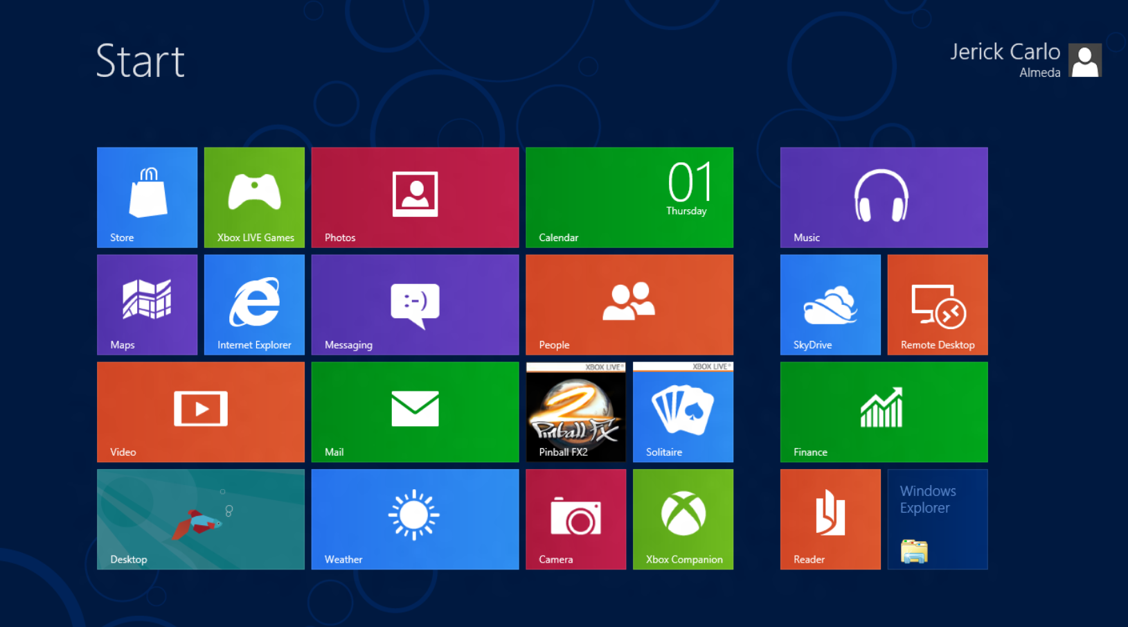

Slide 5
Windows 10 architecture
Windows 10 har mulighet til å kjøre på både 32 bit system, og 64 bit.
Se for dere mengden data prosessoren kan prosessere samtidig. 2^32 vs 2^64.
Et 32 bit Operativssystem klarer å utnytte 4GB med RAM, mens et 64 bit OS kan utnytte 16 Exabytes med RAM.

Slide 6
Windows 10 forskjeller mellom versjoner
Den enkleste tanken er jo «høyere versjon» av Windows man har, desto tryggere er den.
Home er tiltenkt hjemmebrukere, og har færrest «tøffe features»
Pro er tenkt small office, og har litt mer features – som BitLocker, Hyper-V og mulighet for domain join
Enterprise er storkontor, og har alle muligheter og forskjellige service channels.
Education er basert på Enterprise og har så og si de samme mulighetene.
Notes:
Pro – Remote Desktop

Slide 7
Features i fagene våre og hvor du finner de
Remote Desktop (Pro ->)
Støtte for Active Directory (Pro ->)
Host based firewall (Home ->)
Direct Access & Always On VPN (Enterprise)
Hyper-V (Pro ->)
Device Guard (Ent. OBS! Har bytta navn til Windows Defender Application Control)
Credential Guard (Ent.)
BitLocker (Pro ->)
EFS (Pro -)

Slide 8
Windows 10 requirements
32bit OS:
CPU: 1GHz eller raskere
RAM: 1GB
Diskplass:16GB
64bit OS:
CPU: 1GHz eller raskere
RAM: 2GB
Diskplass: 20GB
Minimum Requirements vil alltid være ledende, og man burde sjekke Microsoft dokumentasjon for å se etter oppdatert info. I tillegg bør man ikke forvente å ha full ytelse og pent utseende på Windows så lenge man oppfyller minimumskrav.

Slide 9
Windows 10 install vs upgrade
New install vs upgrade
Man kan oppgradere til Windows 10 fra Windows 7 og nyere.
Tidligere versjoner av Windows støtter ikke direkteupgrade, og man må i beste fall oppgradere opp til Windows 7, for deretter å gå til Windows 10.
Man bruker Upgrade hvis man absolutt ønsker å beholde brukere og instillinger. Det beste for ytelse vil alltid være clean install, da man kan kvitte seg med masse «snag»
Se forøvrig upgrade skjema på side 18 som forteller noe om hvilken versjon som går til hvilken Win10 versjon.

Slide 10
Windows 10 clean install
New/Clean Install Windows 10
Clean install vil alltid være den foretrukne måten å installere Windows 10 på, forutsatt at man ikke absolutt må bevare noen innstillinger og brukere fra tidligere. En clean install vil gi deg den beste mulighet for å rette opp i følgefeil, driverfeil, gamle filer, malware osv. Man kan gjennomføre en full formatering av diskene, og starte med en ny versjon av Windows.
Man trenger kun å ha en maskin hvis Hardware tilfredstiller minimumskrav for Windows 10, og evt Windows 10 drivere for spesiell Hardware.

Slide 11
Windows 10 upgrade
Man må være oppmerksom på et par ting når det kommer til upgrade. I hovedsak ser vi på to områder.
Hardware Kompatibilitet
Sjekk at hardware specs på maskinen som oppgradere oppfyller kravene til Windows 10. Sjekk også at man har drivere tilgjengelig til mer spesifikk hardware, som skjermkort og lignende. I 2023 med Internet tilgjengelig er dette ekstremt sjeldent et problem
Applikasjon Kompatibilitet
De aller fleste Windows 7 og 8 applikasjoner vil være kompatible med Windows 10, men det er ikke en selvfølge at alle er det. Spesielt ikke egne applikasjoner man måtte ha installert.
Microsoft har et program som heter Application Compatibility Toolkit, ACT, som man kan laste ned og kjøre på maskinen.

Slide 12
Windows 10 upgrade
Upgrade Checklist
Hvis man skal oppgradere en klient PC bør man følge en liten sjekkliste for å sikre funksjon og hindre datatap:
Minimum Specs
Win10 drivere
Kontroller nåværende installasjon for problemer
Nyeste BIOS
Dokumenter nåværende innhold og konfigurasjon
Ta backup!
Slett alle unødvendige filer
Verifiser integritet på harddisk
Gjennomfør oppgradering
Kontrollér at alt virker som forventet

Slide 13
Windows 10 feilsøking av installasjon
Feilsøking av installasjonsproblemer
«Vanlige» feilene:
Feil på installasjonsmediet
Lite diskplass
Ikke nok RAM
Ikke kraftig nok CPU
Ikke støttet HW
Manglende driver støtte
Feil konfigurert HW
Feil produktnøkkel
Ikke tilgang til nettverksressurser
Ikke støttede HDD (RAID kontroller)
Det lages 2 logger under installasjonen. Setupact.log og Setuperr.log. Her kan man se i kronologisk rekkefølge hva som har skjedd under installasjonen. Finnes under «c:\windows\panther\» hvis vellykka «c:\$windows~BT\sources\panther\» hvis failed

Slide 14
Windows 10 multiboot
Multiboot/ Dual boot
Windows fungerer i dual boot sammen med andre operativsystemer. Hvis det allerede eksisterte et OS på maskinen, og man installerer Win10 på en egen partisjon, vil den automatisk bli satt opp til dual boot. Man vil da få valg om hvilket OS som skal startes når man booter maskinen.
Man kan konfigurere dual boot med alle kompatible OS, men det er noen forbehold man må ta:
Nok diskplass til å støtte alle operativsystem
Windows 10 må installeres på egen partisjon
Eldste operativsystem installeres først
Informasjon om Windows OS lagres i Boot Configuration Data, BCD. Denne kan betjenes ved hjelp av bcdedit i CMD.

Slide 15
Windows 10 activation
Windows 10 Activation
Når man har installert Windows 10 på en maskin starter en grace periode før man blir bedt om å taste inn en Lisensnøkkel. Dette med mindre en lisensnøkkel ble tastet inn under installasjon. Vi har flere forskjellige måter å lisensiere Windows, blant annet:
Windows 10 lisensnøkkel fått med installasjonsmediet
Windows 7/8 lisensnøkkel etter en oppgradering
Online registrering / Microsoft Account
Generic Volume License Key / Key Management Service

Slide 16
Windows 10 automated deployment
For å hjelpe med installasjon i alt fra mindre til større miljøer, har Windows 10 god støtte for automatisk deployering. Alt fra en enkel USB flash med automatisk installasjon, til større Server-roller hvis primæroppgave er å «tanke maskiner» automatisk. Vi skal ta en kikk på noen av dem, og få et forhold til det. Deretter vil vi gå mer inn på serverrollene når vi kommer til Windows Server faget.
Eksempler på program vi kan bruke
MDT, Microsoft Deployment Toolkit
Windows ADK, Windows Assessment and Deployment Kit
WSIM, Windows System Image Manager
WDS, Windows Deployment Services
Sysprep, System Preparation Tool
DISM, Deployment Image Servicing and Managment Tool
(Microsoft Intune + AutoPilot)
Det finnes også third party programmer, som Norton Ghost og Clonezilla

Slide 17
Noen begrep å kjenne
Unattended
At vi kan installere Windows uten å «attende» installasjonen (gjøre valg, trykke på ting, etc).
Kan også referere til unattend.xml (se answer fil)
«Lite-Touch» og «Zero-Touch» er PR-ord for varierende grad av unattendedness
Deployment
Rett og slett å installere Windows fra nettverket
Image-filer
En fil som er et «bilde» av en CD/DVD.
ISO-filer er mest vanlig og er det vi bruker i Vsphere
WIM-filer er image-filer som inneholder Windows installasjonsfiler
Answer-fil
En fil som inneholder «svar» på spørsmålene vi får når vi installerer Windows

Slide 18
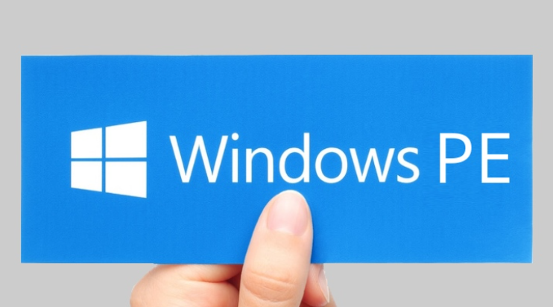
Windows PE
Windows Pre-installation Environment
Er en lightweight-versjon av Windows
Gir oss tilgang til ulike kommando-linje verktøy uten å måtte installeres (kjøres helt og holdent fra minne)
Brukes til bl. a. å reparere en Windows-installasjon, “fange” en eksiterende installasjon, klargjøre disker for installasjon, etc. etc.

Slide 19
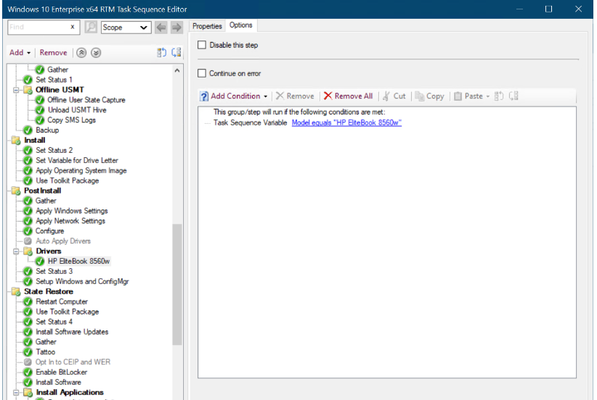
Microsoft Deployment toolkit
MDT må lastes ned fra Microsoft sine websider, og er en samling verktøy for å drive deployering av Windows. For å lage «unattended install», eller «Zero Touch Install» så trenger man flere støttesystemer, som Microsoft Database og System Center.
Uansett er MDT avhengig av Windows ADK for å brukes.
Notes:
Microsoft Deployment Toolkit

Slide 20
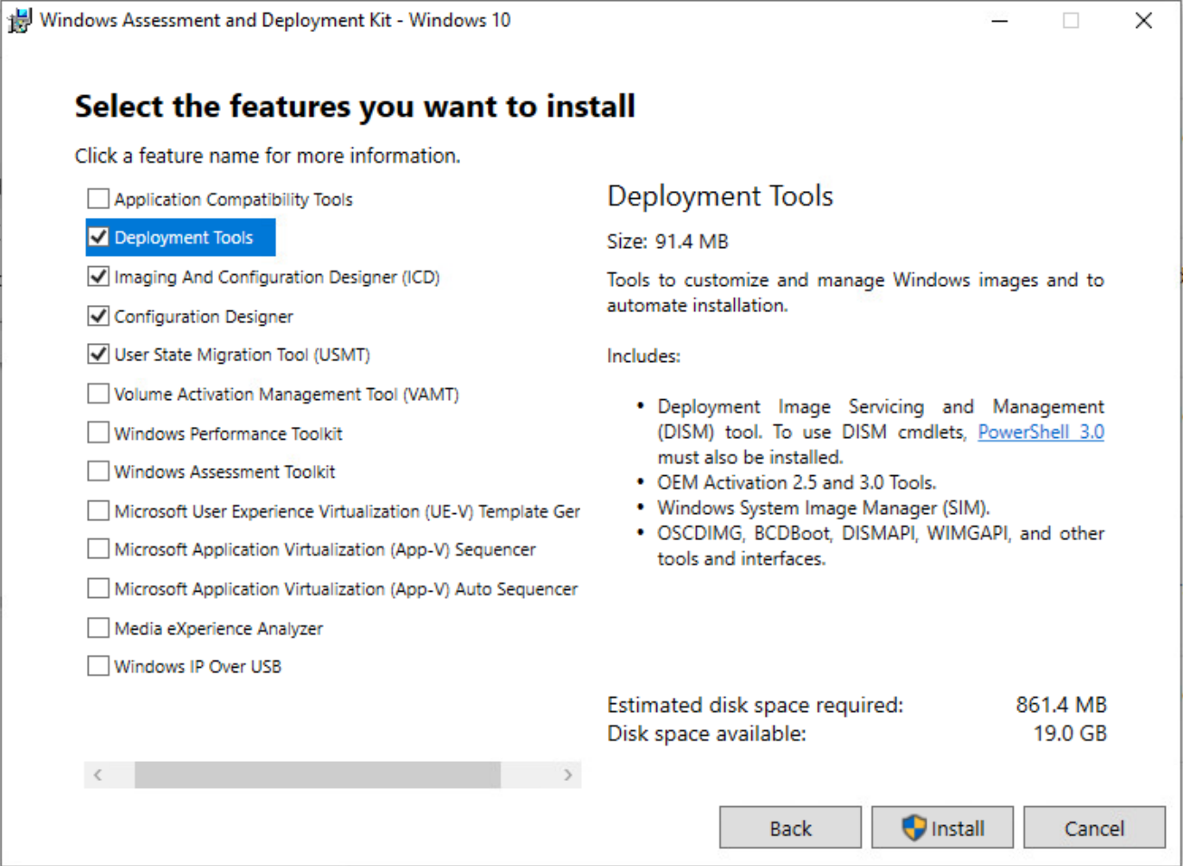
Windows Assessment and Deployment Kit (ADK)
En samling verktøy man laster ned og bruker til å deployere Windows over nettverk.
Inneholder blant annet DISM, WSIM og Windows Configuration Designer.
Viktig med ADK å installere riktig versjon
for den Windows man er på,eller skal konfigurere
Notes:
Windows Assessment and Deployment Kit
Windows System Image Manager

Slide 21
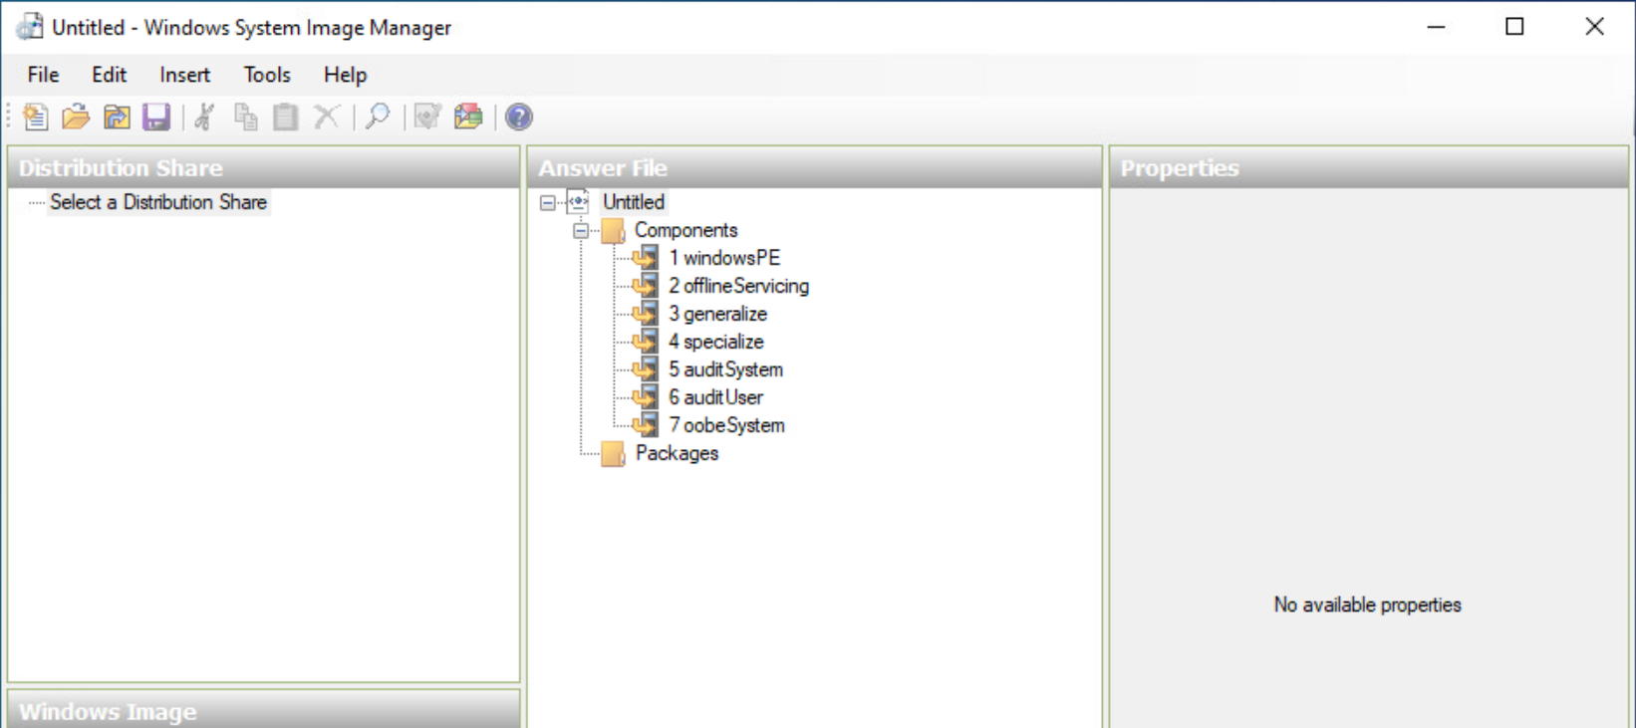
Windows System image manager (WSIM)
Bruker vi i hovedsak til å lage unattended filer til WIM filer. Gir oss en GUI med forskjellige options å huke av og konfigurere, istedenfor å måtte skrive en .XML fil fra grunn.

Slide 22
Windows deployment services (WDS)
Windows Deployment Services er en Serverrolle man kan sette opp på Windows Server.
Den lager et pre-installation environment man kan boote til fra Nettverk, og derfra installere ferdiglagde images fra WDS serveren, med tilhørende unattended filer.
For å konfigurere dette ferdig bruker vi en kombinasjon av WDS, PXE, Windows ADK, WSIM og Sysprep.
WDS støtter flere forskjellige images, og tilhørende unattended filer. I tillegg støtter WDS multicast, så man kan raskt og smidig deployere flere maskiner paralellt uten tap av tid og båndbredde.

Slide 23
System preparation tool
Sysprep brukes for å «generalisere» et image, og fjerne alle unike identifikasjoner. I hovedsak fjerner den en unik SID som maskinen har fått tildelt, som gjør at man deployere flere maskiner fra et image innad i et Domene.
Kan brukes både fra commandline, og som «GUI» ved å kjøre .exe filen.
Sysprep krever at man har en måte å fange imaget på, FØR maskinen har startet på nytt.

Slide 24
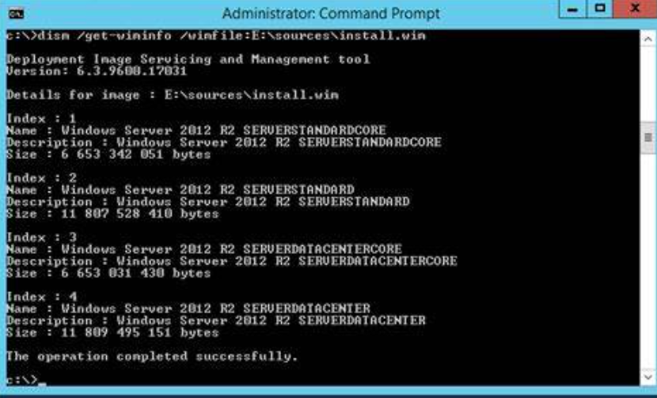
Deployment Image Servicing and Managment Tool (DISM)
DISM er et verktøy for å lage, konfigurere, oppgradere og lignende eksisterende .wim installasjonsfiler. Man kan f.eks oppgradere windows versjon, eller legge til programvare.
DISM bruker utelukkende commandline / PowerShell, og kan være litt tricky å lære seg. Den bygger på styrken i windows’ .wim filer.

Slide 25
Windows update
For å holde Windows 10 oppdatert og sikrest mulig bruker Microsoft «Windows Update». Dette er en funksjon som er installert på alle Windows 10 OS. Default sjekker Windows Update etter oppdateringer opp mot Microsoft sine websider, men det er mulig å konfigurere Win10 klienter til å hente oppdateringer fra en WSUS server.
Noen vanlige kategorier:
Security Updates
Critical Updates
Definition Updates
Service Packs
Drivers
Product/Software updates
Windows Store
Med Win10 og 11, og Windows-as-a-Service foregår oppdateringer i 2 forskjellige hovedkategorier: Feature Updates, som inneholder nye funksjoner, og Quality Updates som inneholder sikkerhet og stabilitets fixes.

Slide 26
Windows update
Alle oppdateringer som slippes fra Microsoft går igjennom en syklus som består av 3 faser. Utvikling, Testing og Release.
Etter utvikling blir oppdateringen testet internt av Microsoft før den slippes til brukere.
Windows 10 har 3 forskjellige «Servicing Channels»
General Availability Channel.
Får feature updates så fort de er tilgjengelige
Long-Term Service Channel.
Får nye features per 2-3 år.
Windows Insider Program.
Mulighet for å teste oppkommende feature updates tidlig

Slide 27
Windows store updates
Akkurat som Windows 10 OS og andre Microsoft produkter kan oppdateres fra Windows Update, vil Microsoft Store Apper oppdateres via Microsoft Store.
Dette vil varierer litt i utseende avhengig av Windows 10 versjon og Microsoft Store utgave, men som utgangspunkt finner man «Downloads and Updates» og trykker update all.
I nyeste versjon av Store går man på «Library», deretter «Get Updates»

